Slide 1



Accompagner les pratiques d’hybridation dans l’enseignement supérieur.
L’exemple du projet DESIR
(Développement d’un enseignement supérieur innovant à Rennes) comme recherche-action-formation
Colloque EDUCATION 4.1 ! Distances, médiations des savoirs et des formations. Poitiers 17 et 18 janvier 2019
Virginie MESSINA (Ingénieure de recherche DESIR)
Pascaline DELALANDE (ingénieure pédagogique DESIR)
Geneviève LAMEUL (responsable recherche DESIR)
Notes:
Présentations
Objectifs de la communication : susciter des échanges autour de la question de l’accompagnement pédagogique et scientifique des pratiques d’hybridation dans l’enseignement supérieur en prenant appui sur les expérimentations en cours dans le projet DESIR (développement d’un enseignement supérieur innovant à Rennes)
Pas de présentation de résultats mais plutôt présentation de la démarche alliant ingénierie pédagogique et recherche

Slide 2
Plan de la présentation
1° Contexte et problématisation : premières observations des situations d’hybridation au sein du projet DESIR
2° L’exemple de l’accompagnement du projet APC DFG SO2
3° Quelles opportunités ? Quelles perspectives ?

Slide 3
1°
Contexte et problématisation
Premières observations des situations d’hybridation au sein du projet DESIR

Slide 4
DESIR envisagé comme écosystème d’innovation
Appel à projets DUNE (Développement d’universités numériques expérimentales) au titre du programme d’Investissements d’avenir, géré par l’Agence Nationale de la Recherche (A.N.R.).
Collaboration entre l’Université Rennes 2, l’Université Rennes 1 et l’alliance Rennes-Tech, formée de 8 grandes écoles publiques, pour « accélérer le développement de projets de la transformation numérique ; opérer une bascule dans l’appropriation et l’utilisation des outils numériques parmi les enseignants et les étudiants »
« création et étude d’un écosystème associant, de façon coordonnée, itérative et réflexive, innovation pédagogique et recherche »
(extraits du projet rennais déposé à l’ANR, 11.08.2016 )

Slide 5
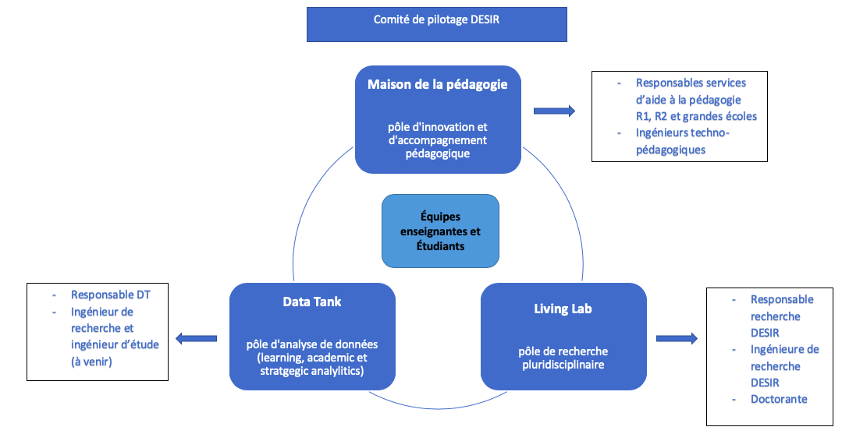
Structuration de DESIR et acteurs mobilisés
Structuration du projet DESIR
Ecosystème DESIR et acteurs mobilisés
Notes:
Structuration de DESIR
+ principe de coopération entre chercheurs, ingénieurs pédagogiques et acteurs des projets (enseignants et étudiants)
Living lab = design based research , en particulier ingénieries coopératives didactiques

Slide 6
Les projets AMI comme lieux privilégiés de l’étude in vivo
AMI Enseignant
Année 1 (2018)
21 projets
Année 2 (2019)
27 projets
Observation des rencontres entre ingénieurs pédagogiques et équipes enseignantes des projets durant la phase de conception (janvier à juin 2018)
Entretiens en cours avec les porteurs de projets
Notes:
Dans ce contexte, vingt-et-un projets (AMI 2017) portés par des équipes d’enseignants de disciplines diverses (médecine, pharmacie, odontologie, langues, data-journalisme, gestion, …) sont les lieux privilégiés de l’étude in vivo.

Slide 7
Premières observations, constats et hypothèses
Hybridation pour 15 des projets AMI1
La question du lien entre activités présentielles et distantielles quasi inexistante dans les échanges observés
1ère hypothèse : l’appropriation de nouveaux outils par les enseignants est coûteuse et amène à une mise en suspens du questionnement didactique
2ème hypothèse : une conception de l’enseignement comme succession de présentation d’objets de savoir
3ème hypothèse : l’étudiant fera le lien entre ces différentes expériences
Notes:
L’hybridation des dispositifs d’enseignement tient une place prépondérante et constitue une évolution dans les pratiques pédagogiques et les modes d’organisation des formations pour 15 des projets en année 1 et ??? en année 2
Dans une majorité des cas observés, les dispositifs d’hybridation sont envisagées comme une juxtaposition des temps présentiels et distantiels correspondant à des tâches et activités de nature différentes (exemple : apports théoriques / applications en TD)
Représentation sous-jacente : c’est à l’étudiant de faire du lien entre ces différentes expériences
Première hypothèse : l’appropriation des nouvelles technologies est coûteux pour une majorité des enseignants et amène à mettre en suspens le questionnement didactique concernant de tels dispositifs
Seconde hypothèse : les représentations des enseignants renvoient à une conception de l’enseignement comme succession de présentations d’objets d’apprentissage

Slide 8
Problématisation
Quelle « continuité de l’expérience » (Dewey, 1968/2011)
des étudiants dans les processus d’apprentissage ?
Quelle prise en charge d’une « continuité didactique » (Joffredo-Lebrun, 2016) entre distantiel et présentiel dans la conception des dispositifs d’hybridation ?
Plus largement, dans le cadre du projet DESIR :
Comment accompagner ces processus d’hybridation en portant attention à cet enjeu de continuité ?
Comment la recherche peut partager avec les ingénieurs pédagogiques et les enseignants cette question pour contribuer à une conscientisation et à une transformation des pratiques ?
Notes:
Transition : Nous présenterons en particulier le projet APC-DFGSO qui concerne l’hybridation d’une partie des enseignements à la faculté d’odontologie de Rennes. Il repose sur la production d’un parcours de formation numérique distantiel intégrant des cas cliniques pluridisciplinaires et d’apprentissage par simulation, s’appuyant sur une approche par compétences. La conservation « en parallèle » des cours en travaux dirigés et travaux pratiques conduit à mener, du point de vue de la recherche, une réflexion sur la continuité de l’approche par compétences entre les temps d’apprentissage en ligne et ceux en présentiel.

Slide 9
2°
L’exemple de l’accompagnement du projet APC DFG SO2
Approche par Compétence en Diplôme de Formation Générale de Sciences Odontologiques de 2nde année

Slide 10
Eléments de contexte
Environ 150 étudiants de licence 2
Organisation des enseignements selon l’approche programme depuis 2011
Une équipe pédagogique soutenue par le doyen
Un travail en cours sur le référentiel de compétences des étudiants sortant de 5ème année et sur la transformation de l’évaluation en situation de stage clinique
Des habitudes liées aux usages du numérique en enseignement installées : chaque UE dispose d’un espace en ligne articulé avec les autres UE, TP numériques…
Equipe : 12 enseignants + 2 étudiants
Hétérogénéité par rapport aux représentations vis-à-vis du numérique et de la pédagogie
Membres engagés sur le volontariat

Slide 11
Problématiques, constats et objectifs
Malgré l’approche programme, les conseils de perfectionnement… l’organisation des enseignements reste assez cloisonnée
Les étudiants font mal les liens entre les cours (retour des étudiants en conseil de perfectionnement)
Pas d’apprentissage pluridisciplinaires en licence 2
Théorie (L2 et L3) « éloignée » temporellement de l’approche clinique (M1 et M2)
=> Refonte de 50% de l’année de formation O2 vers une approche par compétences déclinée des travaux sur le référentiel de compétences en cours dans la composante

Slide 12
Situation de départ
C
UE Histologie
CM
TD
UE Cariologie
CM
UE Restauration
CM
UE Matériaux
CM
TP
TD
TP
TD
TP
TD
TP
Histopathologie de la dentine
Stages hospitaliers
Développement des compétences cliniques
Etiologies de la maladie carieuse, diagnostic radiographique…
Anamnèse, Mise en place de l'adhésif…
Propriétés des composites, adhésifs amélo-dentinaires…
Approche théorique et technique (TP disciplinaires)
Approche clinique
Licence 1
Licence 2
Licence 3
Master 1
Mater 2

Slide 13
Vers une vision intégratrice, combinatoire et développementale : l’APC
La compétence est définie ici comme « un savoir-agir complexe reposant sur la mobilisation et la combinaison efficace d’une variété de ressources internes et externes à l’intérieur d’une famille de situations » (Tardif, 2017)
Nécessaire de clarifier et décrire les savoir-agir complexes (compétences) à développer
Nécessaire d’identifier les apprentissage critiques à construire et à mobiliser en tant que ressources pour développer et consolider les savoir-agir complexes

Slide 14
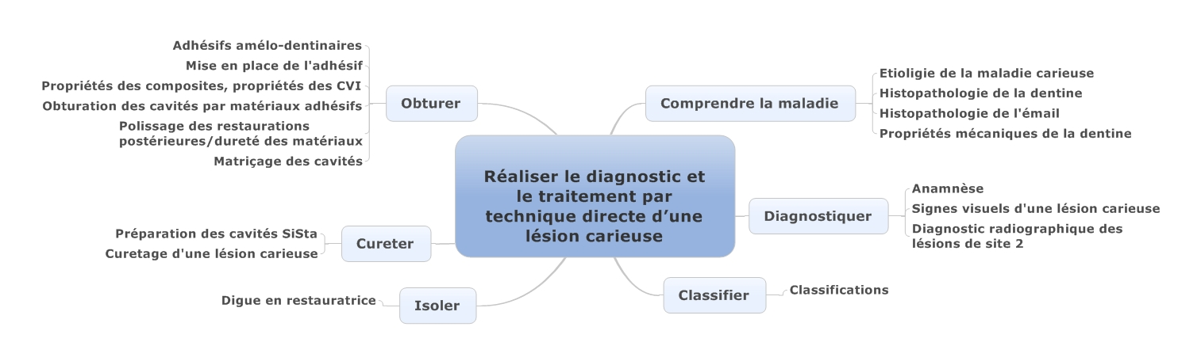
Vers une vision intégratrice, combinatoire et développementale

Slide 16
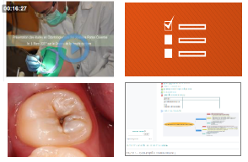
Histopathologie
Anamnèse
Classification…

Slide 17
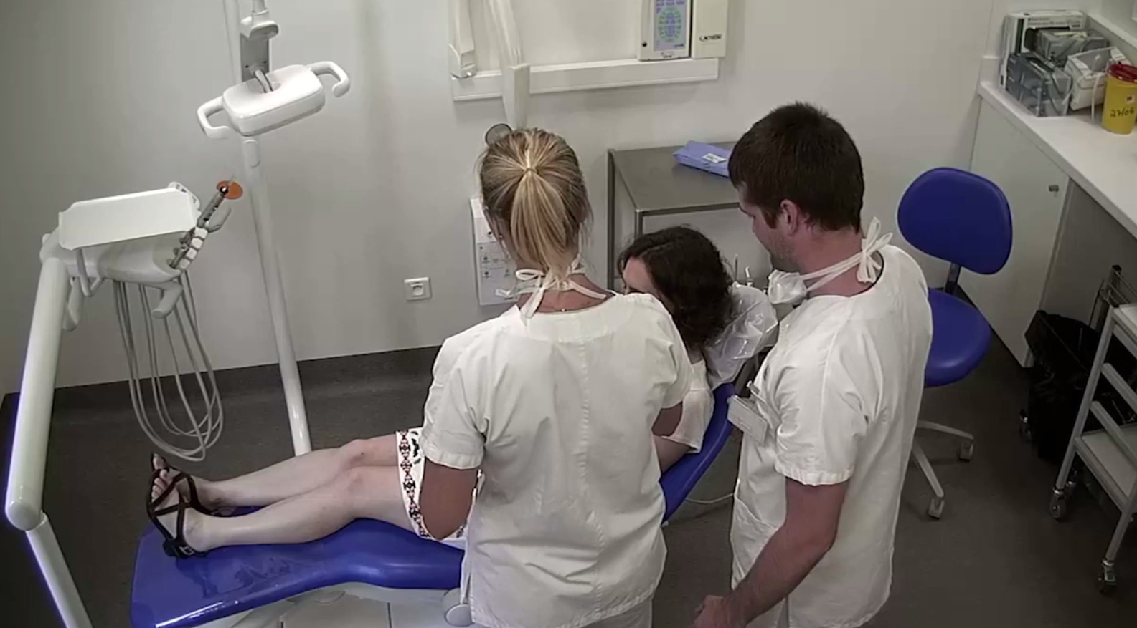
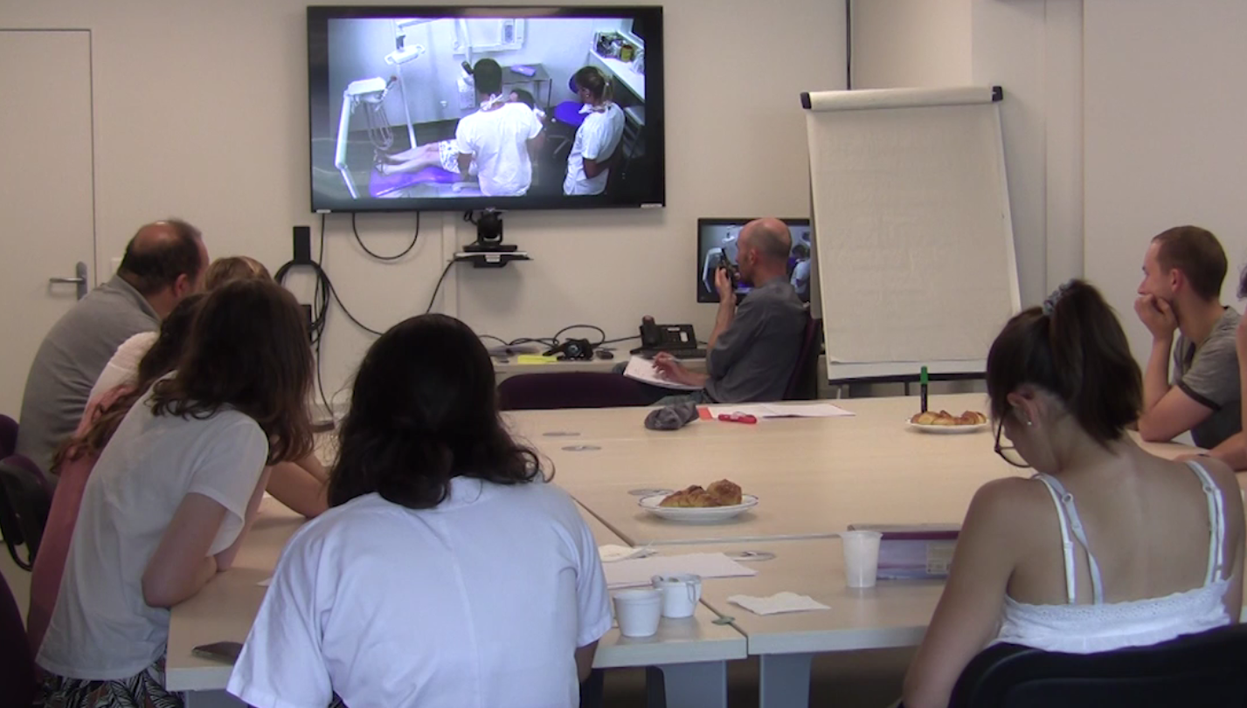

Slide 18
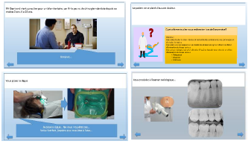
Cas 1 : lésion carieuse occlusale
Cas 2 : lésion carieuse proximale étendue postérieure
Cas 3 : lésion carieuse proximale étendue antérieur
Cas 4 : lésion carieuse proximale non chirurgicale

Slide 19
Construire la continuité, du lien entre…
Les cours et les cas cliniques
  Dans la phase de conception pédagogique
  Dans les activités des cas cliniques
Les cas cliniques eux-mêmes => progressivité du développement du savoir-agir complexe
Le présentiel et le distanciel => cours conservés, micromodules, cas cliniques en présentiel et en ligne
Les différentes disciplines et leurs interdépendances
Les différentes modalités d’apprentissage et leur complémentarité => ne pas cloisonner, font toutes référence à différentes dimensions d’un même compétence
Les années de formation => niveaux de développement-progression
Notes:
Dans la phase de conception pédagogique (cf tableau de correspondance entre cours et cas cliniques)
Dans les activités des cas cliniques (rubrique aide et feed-back «Nous vous conseillons de revoir telle unité d’apprentissage »
Les différentes disciplines et leurs interdépendances => carte mentale cliquable et liens inter-espaces sur moodle

Slide 20
3°
Quelles opportunités ?
Quelles perspectives ? dans le cadre du projet DESIR

Slide 21
Opportunités
Dans le cadre du projet DESIR, à partir des observations privilégiées de ces projets d’hybridation :
Opportunité d’une réflexion collective des différents acteurs
Opportunité de coopération des acteurs pour la transformation des pratiques
Opportunité d’une montée en compétences des différents acteurs

Slide 22
Perspectives à formaliser
Du point de vue de l’ingénierie pédagogique :
- Partage des expériences entre ingénieurs pédagogiques (par exemple, concernant l’enjeu de la « continuité » en situation d’hybridation)
Partage d’une réflexion au sein des équipes pédagogiques dans les AMI et conception par itération
Du point de vue de la recherche :
- phase d’évaluation de l’expérience des étudiants à venir (observations, questionnaires, entretiens)
- Mise en perspective des différents projets dans les analyses

Slide 23
Merci pour votre attention

Slide 24
Références bibliographiques :
Dewey, J. (1968/2011). Expérience et éducation. Paris : Armand Colin.
Joffredo-Lebrun, S. (2016). Continuité de l'expérience des élèves et systèmes de représentation en mathématiques au cours préparatoire. Une étude de cas au sein d'une ingénierie coopérative (Thèse de doctorat en Sciences de l’éducation non publiée). Université de Bretagne occidentale.
Tardif, J. (2017). Des repères conceptuels à propos de la notion de compétence, de son développement et de son évaluation. Dans Poumay, Tardif & Georges (dir.). Organiser la formation à partir des compétences, un pari gagnant pour l'apprentissage dans le supérieur. Bruxelles : De Boeck

